Slide 1





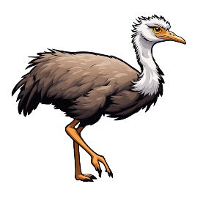









ЛІВА РУКА
ПРАВА РУКА

